Slide 1
Il tempo vola: uno sguardo all’avanzare dell’età
CORSO PSICOLOGIA TU 2024/2025
DOCENTE: DOTT.SSA GRETA CAPELLI
CONTATTI: 3314047249 capelligreta29@gmail.com

Slide 2
L’INVECCHIAMENTO RAPPRESENTA UN PROCESSO NATURALE E GRADUALE DEL NOSTRO ESSERE. TALE INEVITABILE AVANZARE SEMBRA DIVENIRE UN TEMA CRUCIALE, NEL MOMENTO IN CUI CI PONE A CONFRONTO CON IL LIMITE E LA FINITUDINE. OGNUNO SPERIMENTERÀ DUNQUE TALE PROCESSO SULLA BASE DEL SIGNIFICATO CHE ATTRIBUISCE AI PROPRI CAMBIAMENTI LUNGO IL TRASCORRERE DEL TEMPO. QUALI SONO LE ESPRESSIONI DELL’INVECCHIAMENTO CHE CI IMPONGONO DI FERMARCI A PENSARE, QUALI I PRINCIPALI ASPETTI DI CUI è POSSIBILE AVER CURA NEL TENTATIVO DI ACCOGLIERE LE PREOCCUPAZIONI RADICATE NELLE NOSTRE ESPERIENZE DI VITA? COME POSSIAMO PENSARE DI PORCI DINNANZI ALL’UMANO DESIDERIO CHE, COME SCRIVE YALOM, BRAMA L’IDEA DI PERDURARE, DI AVERE SENSO E FONDAMENTO?

Slide 3
INVECCHIAMENTO
TEMPO E cambiamenti
SOLITUDINE E ISOLAMENTO
TEMA ESISTENZIALE

Slide 5
L’invecchiamento è un concetto complesso:
Età cronologica
Età biologica
Età psicologica
Ci sono certo fattori di rischio e fattori di protezione in grado rispettivamente di accelerare o ritardare il processo dell’invecchiamento.

Slide 6
Il concetto di invecchiamento è strettamente legato al concetto socio-culturale-economico.
A livello culturale possiamo distinguere tra la concezione occidentale e quella orientale.
Afferma Léandre Nshimirimana, psicologo burundese attivo in Belgio:
“La vecchiaia non esiste! Ciò che esiste è il trattamento particolare che una cultura riserva alle proprie persone anziane”.
Studio «Perception of aging across 26 culteres» evidenzia come in oriente l’invecchiamento sia associato perlopiù ad un cambiamento di status e ruolo sociale all’interno del gruppo, mentre in occidente alla riduzione dell’autonomia funzionale e alla maggior probabilità di soffrire di problemi di salute.
Cosa ci dice del nostro modo di vivere? (tema dell’invecchiamento attivo e dell’anziano improduttivo).

Slide 7
PSICOLOGIA DELL’Età ANZIANA
In Italia si sviluppa nei primi anni 70. Importanti i contributi di Agostino Gemelli e Cesa Bianchi. Branca che nasce dall’esigenza di far fronte ad alcune contraddizioni:
Allungamento della vita media/ invivibilità della vita stessa
Incremento del tempo disponibile/ non valorizzazione dello stesso
Conquiste medico farmacologiche/ abbandono sociale
Espansione dei servizi assistenziali/ incapacità di questi di dare risposte efficaci
L’invecchiamento smette di essere visto solo come decadimento ma, piuttosto, nel suo valore di maturazione.

Slide 8
TEORIE DELL’INVECCHIAMENTO:
• Teoria del disimpegno (Cumminng & Henry, 1961): descrive la vecchiaia come un periodo in cui la persona sente la necessità di un ritiro sul piano fisico, psicologico e sociale.
• Teoria dell’attività (Havighurst, 1963) presuppone che il senso di soddisfazione personale e i vissuti emozionali positivi e propulsivi siano possibili solo se l’anziano continua ad essere impegnato in attività legate ai vecchi ruoli
• Teoria del succesfull aging (Baltes & Baltes, 1991) che si realizza con le indicazioni strategiche di selettività, ottimizzazione, compensazione. Si selezionano alcune competenze, quelle più esercitate in passato e si mantengono ad un buon livello, ottimizzandole.

Slide 9
Ma al di là delle teorie … l’invecchiamento assume il significato che noi gli attribuiamo!!

Slide 10
La valutazione soggettiva sta certamente in interdipendenza con altri fattori:
PERSONALITÀ
CONTESTO SOCIO ECONOMICO
FATTORI SANITARI
FATTORI FAMILIARI
FATTORI AMBIENTALI

Slide 11
Invecchiamento è parte del processo.
ACCETTAZIONE VS OPPOSIZIONE E NEGAZIONE: livello individuale e livello collettivo della società odierna (stanno tra loro in relazione)
LIVELLO INDIVIDUALE
Necessità di accettare che qualsiasi cambiamento sia fonte di preoccupazione e che implichi il dover affrontare nuove e differenti fatiche. La vita non è statica ma, fortunatamente, in continua trasformazione (ciò vale anche per il nostro mondo interno). Cercare di negare questo aspetto è solo un’illusoria e irreale fonte di rassicurazione che non ci porta alcun beneficio ma che, anzi, accresce in noi l’angoscia legata al tema che tentiamo di negare. La paura dello scorrere del tempo è oggi talmente insita nell’essere umano che spesso esiste una vera e propria segregazione generazionale. Crescere, cambiare, invecchiare ci mette a confronto con la qualità dell’autostima che abbiamo nel tempo costruito. La pratica della gratitudine è un esercizio prezioso per riconoscere dove siamo, il qui e ora. Tendenza controllante-preoccupazione-sintomo ansioso depressivo.

Slide 12
LIVELLO COLLETTIVO
L’essere vivente non si lascia ridurre a calcoli algoritmici, è estremamente importante distinguere tra «funzionamento» ed «esistenza». I nostri corpi, le nostre vite non possono essere compresi attraverso la griglia utilitaristica del funzionamento. L’invecchiamento, le incrinature tracciano un percorso che non si può valutare in termini di guadagno o perdita di tempo: oggi sembra che non si abbia più tempo di prender tempo. La minaccia all’orizzonte ci impone di funzionare, poiché l’avvenire ci inquieta. Noi vogliamo sapere, abbiamo paura dell’imprevisto: ovvero della vita stessa. Questa tendenza si manifesta nel modo più estremo nel rapporto genitore-figlio (differenza con certe popolazioni dell’America del Sud). Educare oggi significa insegnare a modellarsi secondo gli schemi della società della performance.

Slide 13
Cosa è accaduto
« Invecchiando, ciascuno di noi è chiamato a diventare l’imprenditore della propria vita: autonomo, performante, dinamico e, non dimentichiamolo…, felice! Infatti, nelle nostre società «ugualitarie», tutti possono «tutto» anche se per la verità solo sulla carta… se state male, siete disoccupati, malati, deboli, non avete che prendervela con voi stessi, è colpa vostra. Tristezza, debolezza, e assurdamente anche la vecchiaia, sono diventati veri e propri difetti, segni del fatto che amministriamo male la nostra impresa.»
Benasayag

Slide 14
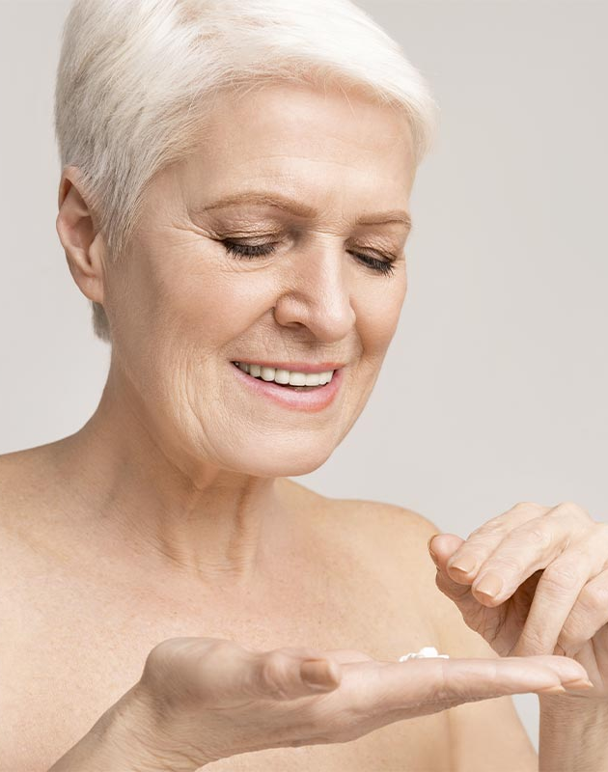
Durante l’epoca della modernità industriale la vecchiaia era assimilata alla non produttività.
Ciò che conta oggi non è più che si produca, ma che si consumi.
Società «senza forma» «iperplastica».
L’obiettivo della vita dovrebbe però essere la vita stessa.
Così scrisse il poeta greco Kavafis:
«Itaca è nel cammino che porta a Itaca»

Slide 15
Attenzione però!!!!
Non si tratta neanche di idealizzare la vecchiaia né di affermare che invecchiare sia magnifico. Non c’è nessun piacere ad aver male alle anche, a dimenticare le cose, a diventare sempre meno belli…
Occorre piuttosto chiedersi quali siano le vere potenze dell’essere anziani. Che non sono certamente quelle della giovinezza. Non si può infatti non constatare che oggi, in Occidente, in mancanza di elementi culturali e antropologici che consentano di evocare altre forme di potenza, si affoga in un giovanilismo permanente.
PARADOSSALMENTE: alla generazione oggi biologicamente giovane, non si consente più di essere giovane!!!!

Slide 16
Il «tragico» è ciò che conferisce alla realtà un’intensità tale che tra locale e universale si stabilisce una correlazione sottile e al contempo molto forte.
«L’anziano è portatore e testimone delle dimensioni sottili della tragedia, incarna la trasmissione, rappresenta la forza della vita che dice alle altre generazioni che è possibile, che il cammino si fa andando»

Slide 17
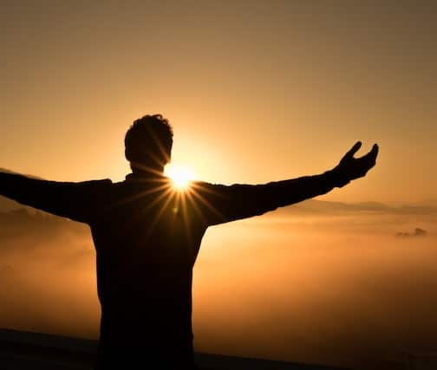
Il qui ed ora
Dovremmo opporci alla tendenza odierna di considerare la perdita come pura negatività. Oggi la tecnica si adopera per eliminare il negativo dalle nostre vite (scelta del fenotipo, immortalità…). Ma tale promessa di assenza di limiti ci fa in realtà sperimentare impotenza e paura.
È comprensibile dunque la difficoltà della nostra società ad accettare la morte, a cui non si riconosce più alcun valore antropologico di passaggio o di lascito. Il decadimento appare come una costrizione naturale che si dovrebbe poter superare.
https://www.youtube.com/watch?v=OqS8pY_otlw

